Slide 1
Retail Seller Analisis
Luciano Benjamin Recalde Carballo

Slide 2
Introduccion
El presente proyecto tiene como objetivo analizar un conjunto de datos de ventas de una tienda minorista. Para ello, se llevará a cabo un proceso que incluye la limpieza y preparación de los datos, seguido de un análisis exploratorio que permitirá identificar patrones, tendencias y obtener conocimientos valiosos sobre el comportamiento de las ventas.

Slide 3
Objetivos
Trabajar con un dataset de Kaggle
Realizar la exploracion y el analisis de los datos del dataset

Slide 4
Datos del dataset
Transaction ID: ID de transacción de la venta
Date: Fecha
Customer ID: ID único de cliente
Gender: Género del cliente
Age: Edad del Cliente
Product Category: Categoría de producto
Quantity: Cantidad de ítems vendidos
Price per Unit: Precio por unidad
Total Amount: Monto total de venta

Slide 5
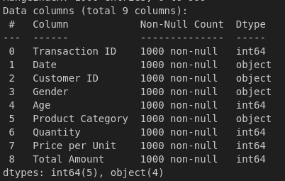
Tarea: Limpieza de datos
Eliminacion de nulos: No se detectaron
Eliminacion de duplicados: No se detectaron
Eliminacion de valores invalidos: No se detectaron

Slide 6
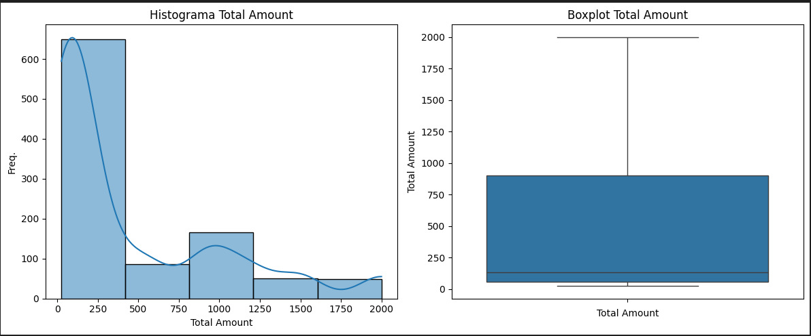
Tarea: Exploracion de datos
Se realizaron graficos para explorar los datos. Tambien se generaron tablas para apreciar mejor

Slide 7
Algunos graficos con informacion util
La mayor parte de las ventas se concentran entre un total de 0 a 1000 usd, siendo valores superiores no muy comunes.

Slide 8
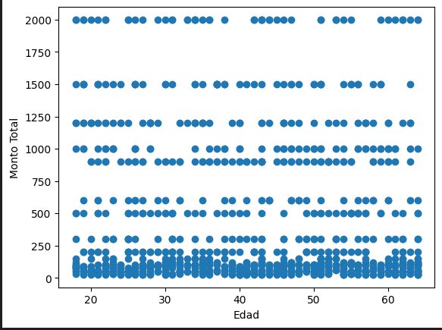
Algunos graficos con informacion util
En esta grafica se observa que no existe una notable relacion entre el monto total y la edad del cliente

Slide 9
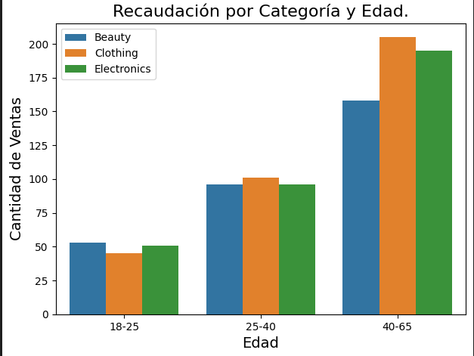
Algunos graficos con informacion util
En esta grafica se observa que para los primeros 2 rangos estarios 18/25 y 25/40 no existe una marcada diferencia entre las categorias de los productos vendidos.
Pero para la ultima franja etaria 40/65 se observa que los articulos de belleza son notablemente menores.

Slide 10
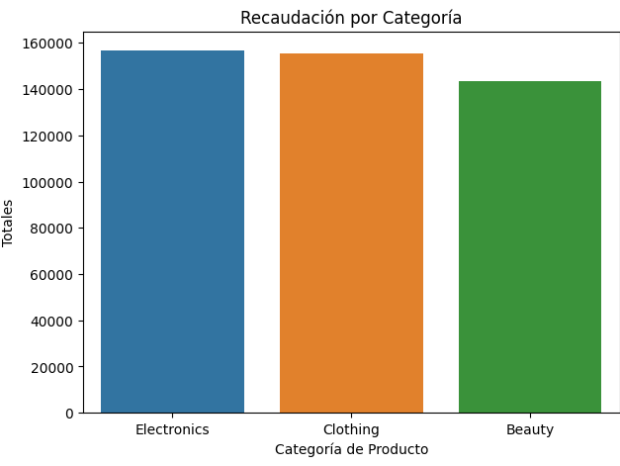
Algunos graficos con informacion util
En esta grafica se observa que la recaudacion si bien no es muy diferente entre las categorias, es la categoria de electronicos la que genera una mayor recaudacion y es la categoria belleza la que genera la menor.

Slide 11
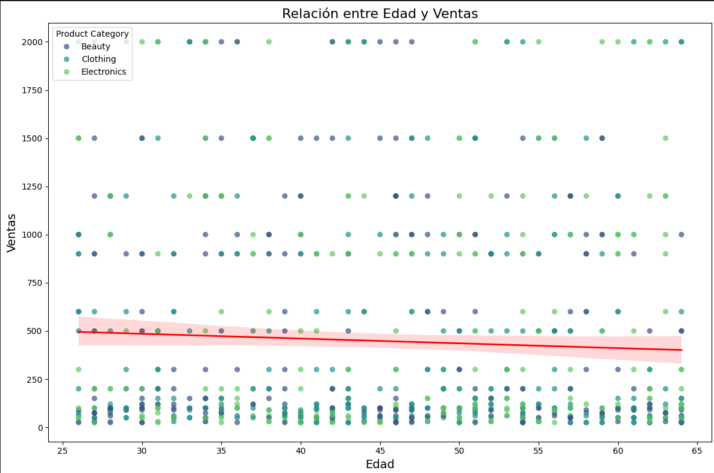
Visualizaciones clave con explicación
En esta grafica de dispersion se observa que la tendencia es que para mayores edades existen menores ventas.
Esto es un dato importante para realizar tener en cuenta a la hora de establecer una campanha de marketing o para buscar productos para los clientes.

Slide 12
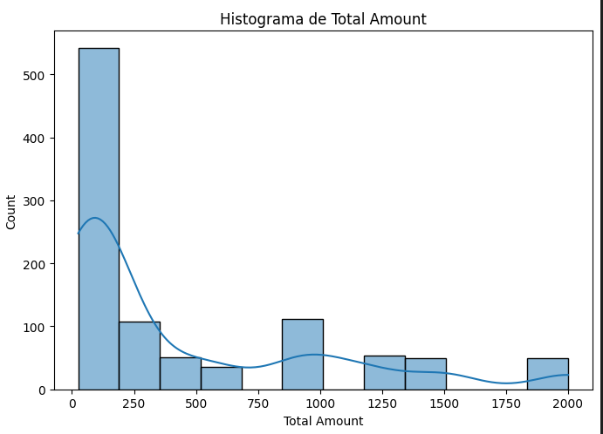
Visualizaciones clave con explicación
En este histograma se ve que la mayor cantidad de ventas son ventas de monto total bajo, esto es un indicador fundamental para trabajar en el tipo de productos de mayor salida y reforzar el servicio logistico de manera a tener un stock confiable de productos.

Slide 13
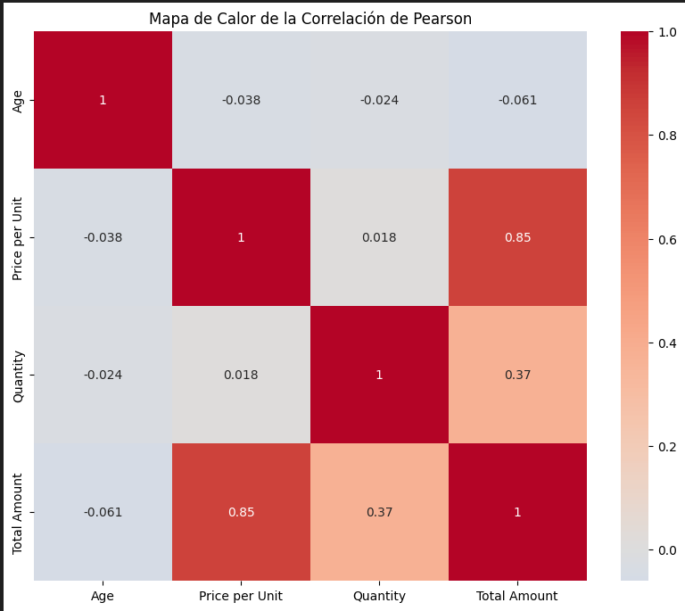
Visualizaciones clave con explicación
En los 3 mapas de calor de las correlaciones realizadas (Pearson, Kendall y Spearman) encontramos que no existen correlaciones entre variables que no esten directamente involucradas entre si, como la de Monto total, Cantidad y Precio por unidad.
Esto es un indicador de la necesidad de buscar enriquecer la cantidad de datos que la empresa recaba en sus operaciones.

Slide 14
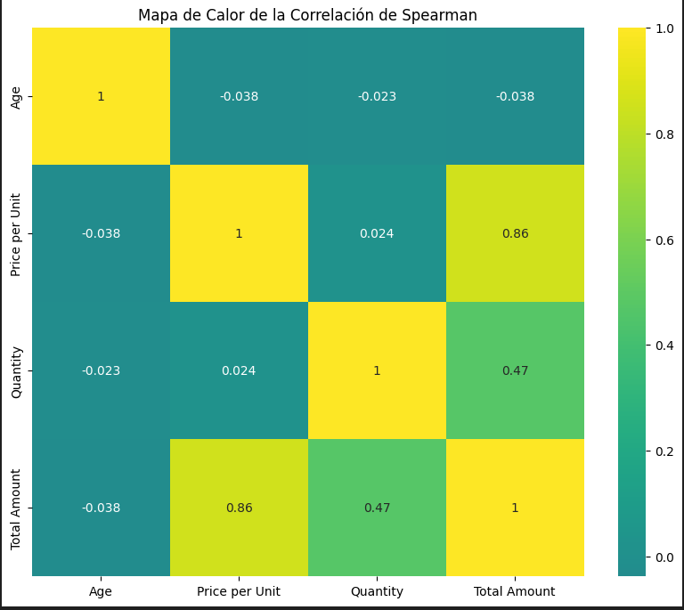
Visualizaciones clave con explicación
En los 3 mapas de calor de las correlaciones realizadas (Pearson, Kendall y Spearman) encontramos que no existen correlaciones entre variables que no esten directamente involucradas entre si, como la de Monto total, Cantidad y Precio por unidad.
Esto es un indicador de la necesidad de buscar enriquecer la cantidad de datos que la empresa recaba en sus operaciones.

Slide 15
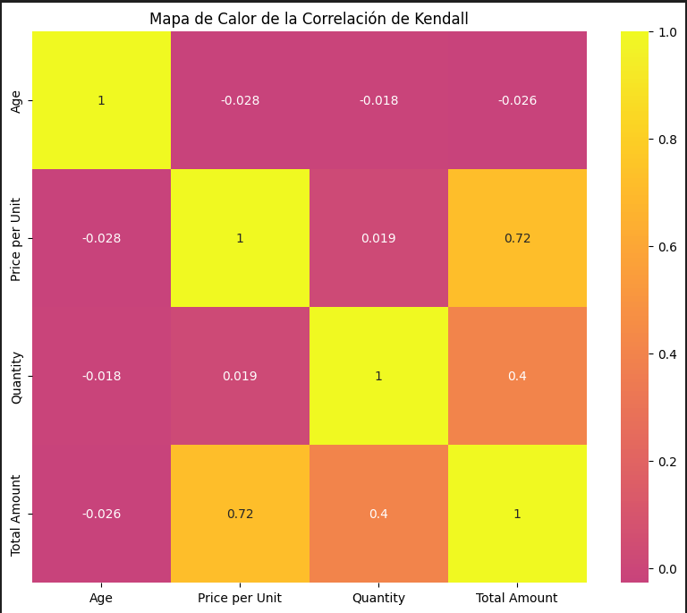
Visualizaciones clave con explicación
En los 3 mapas de calor de las correlaciones realizadas (Pearson, Kendall y Spearman) encontramos que no existen correlaciones entre variables que no esten directamente involucradas entre si, como la de Monto total, Cantidad y Precio por unidad.
Esto es un indicador de la necesidad de buscar enriquecer la cantidad de datos que la empresa recaba en sus operaciones.

Slide 16
Conclusion
Los datos del dataset no tuvieron problemas de valores nulos, repetidos, o invalidos
Se han podido generar graficos con informacion relativa a los clientes y las ventas. Generando informacion de interes para cualquier persona que desee explorar esa area.

Slide 17
Recomendaciones
Se recomienda enriquecer el dataset con mayor cantidad de columnas, de esta forma se podria encontrar preferencias de clientes por forma de pago, descuentos, ofertas etc.

